Slide 1
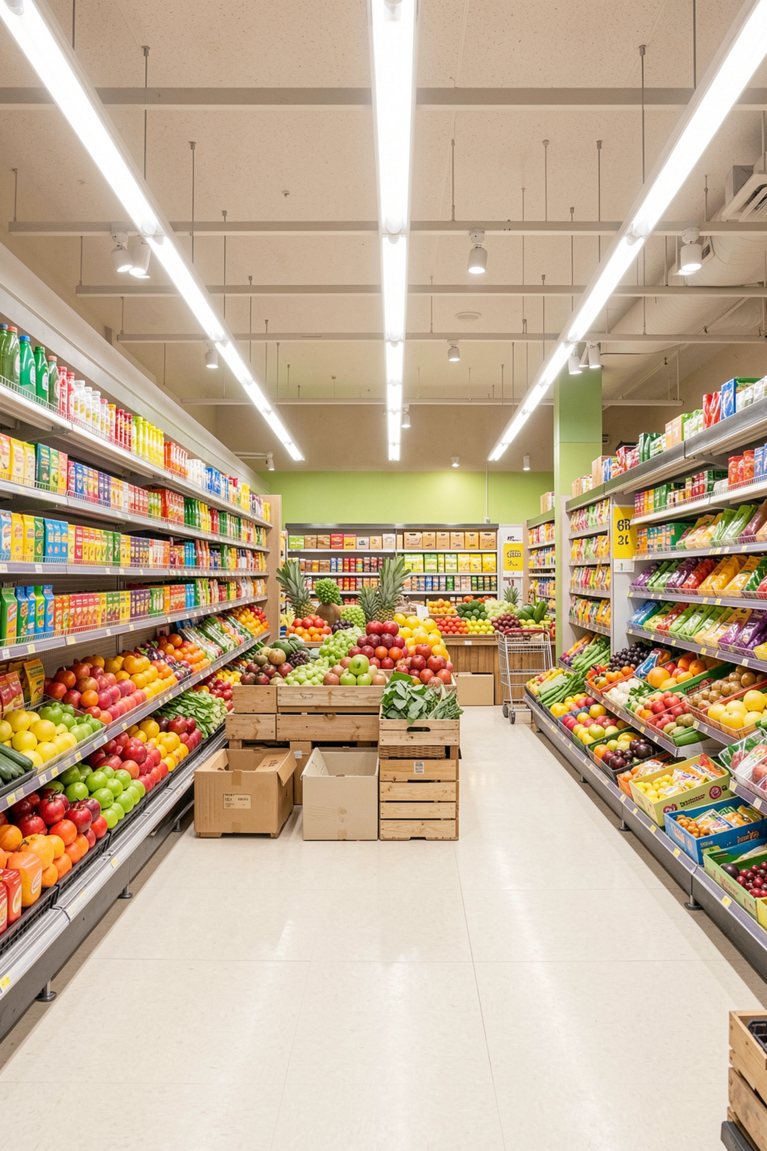
Стань Мастером Торговли: Секреты Умных Покупок
Математика в магазине · 3 класс · Цена, Количество, Стоимость

Slide 2
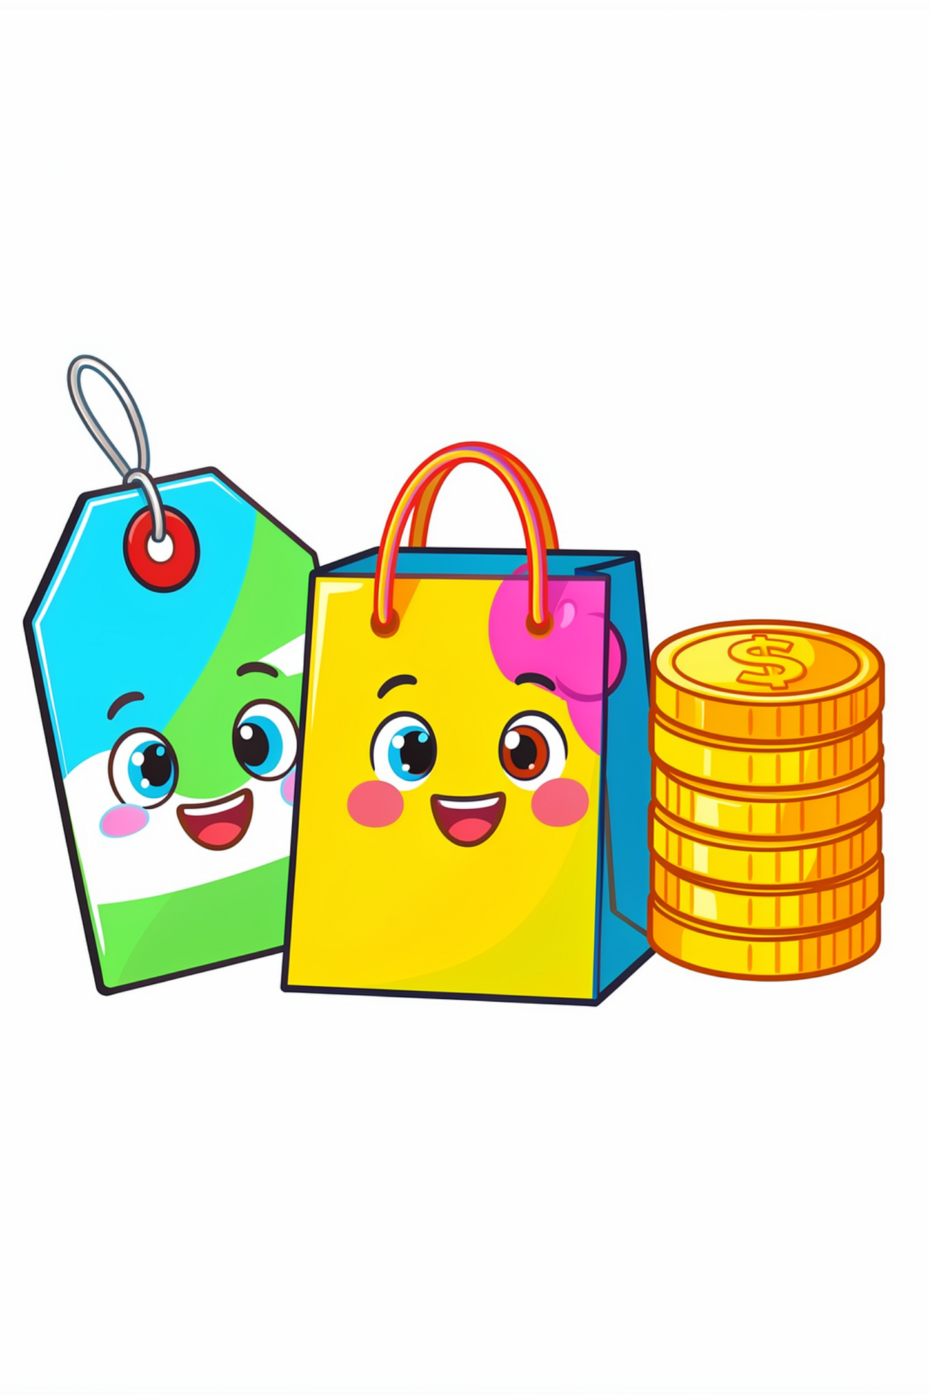
Три Главных Героя
🏷️ Цена
🔢 Количество
Сколько стоит один товар. Например: 1 яблоко = 10 рублей.
Сколько штук ты берёшь. Например: 5 яблок.
💰 Стоимость
Итого к оплате на кассе. Например: 50 рублей за всё.

Slide 3

Главная Формула
С = Цена × Количество
📦 Пример
🛒 Ещё пример
Тетрадь стоит 15 рублей. Нужно 4 штуки.
Сок стоит 50 рублей. Берём 3 пакета.
С = 15 × 4 = 60 рублей 🎉
С = 50 × 3 = 150 рублей 🎉
Запомни: Стоимость всегда больше, чем цена одного товара (если берёшь больше 1 штуки)!

Slide 4
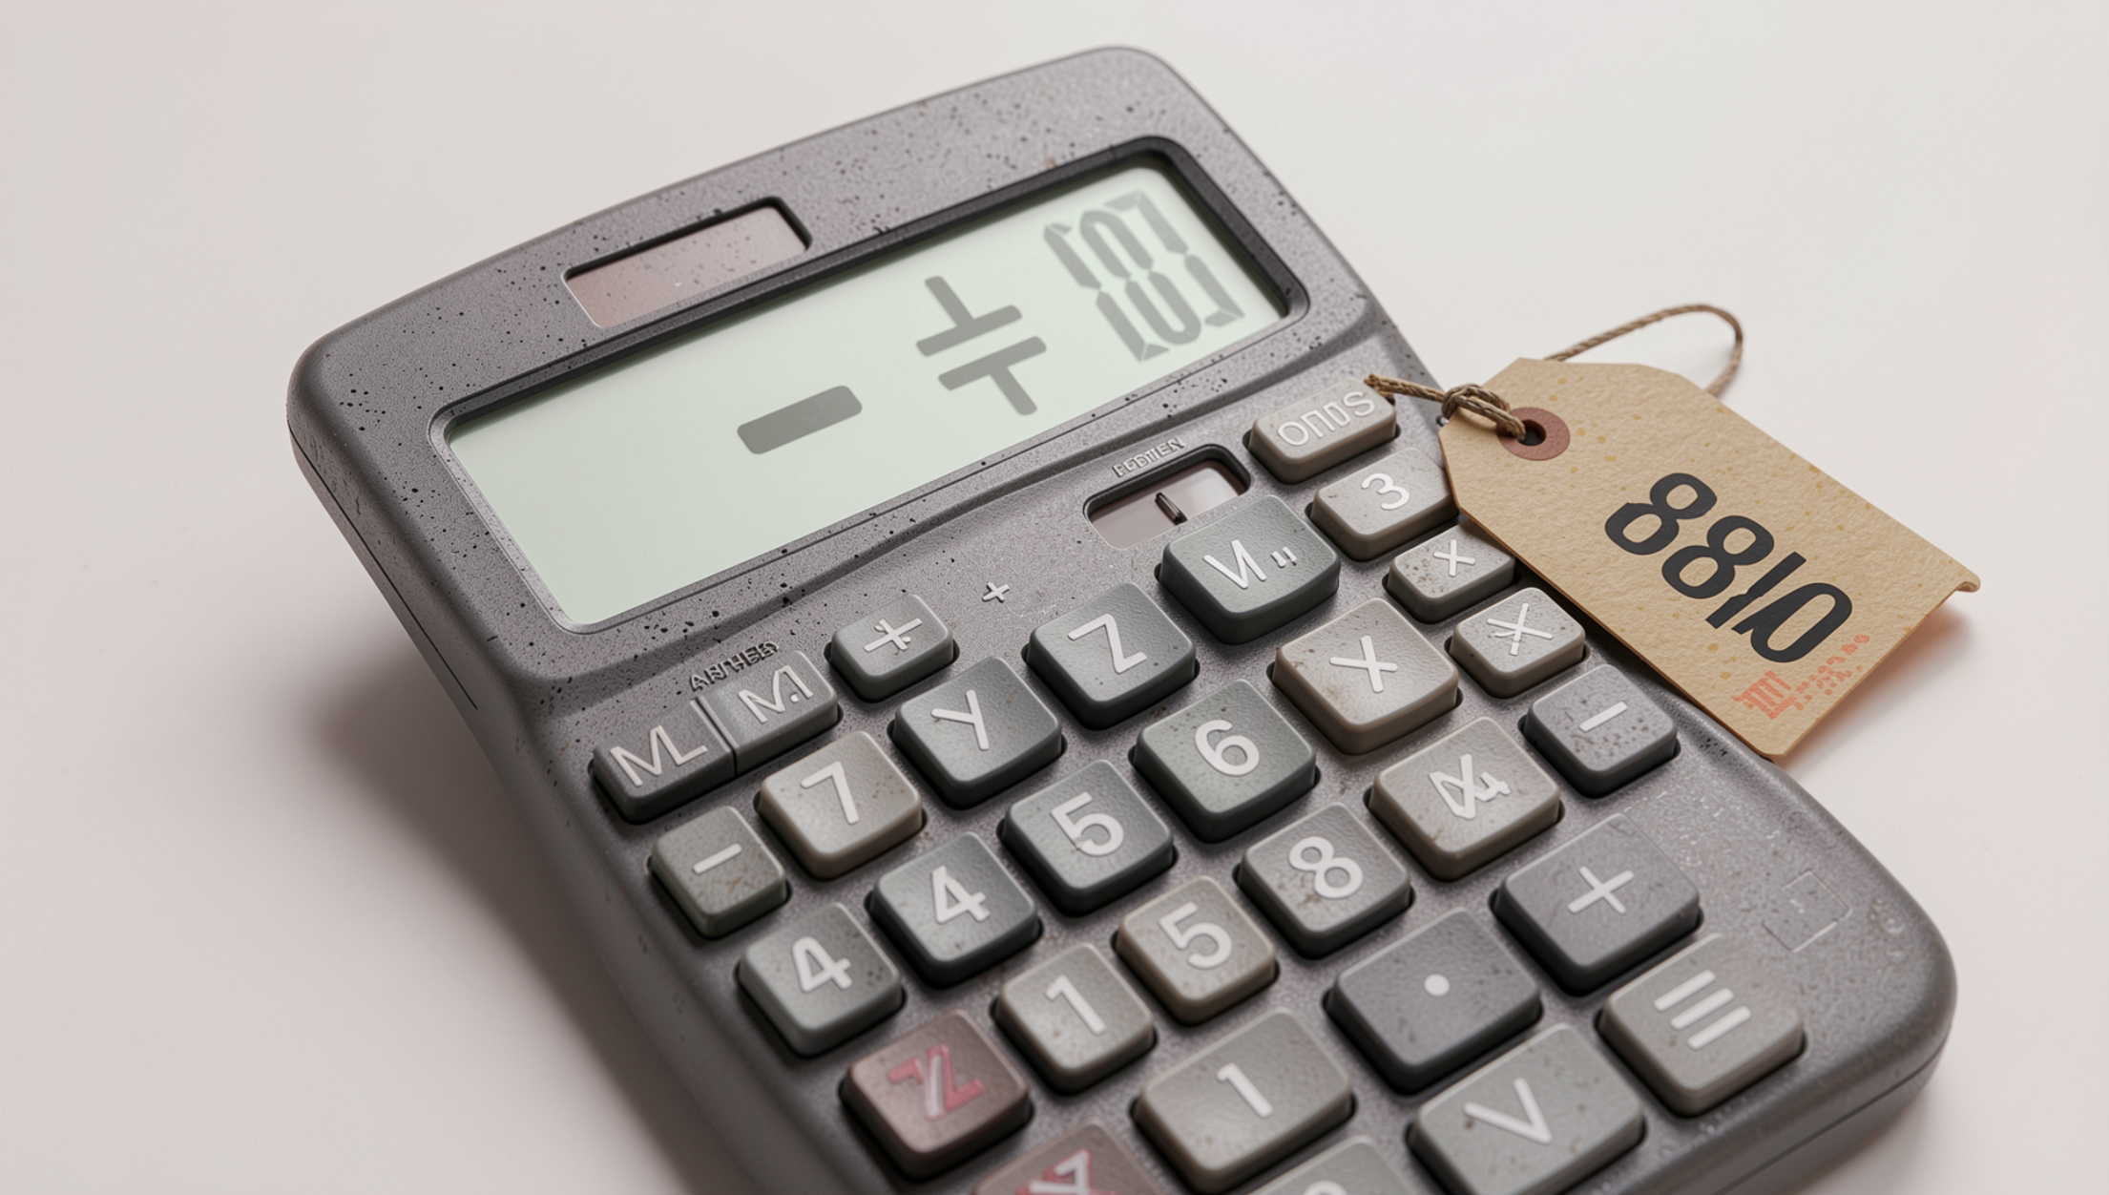
🔍 Ищем Цену
Делим Стоимость на Количество
Если знаешь, сколько заплатил всего и сколько штук купил — раздели!
Формула
Цена = Стоимость ÷ Количество
Задача
Заплатили 120 рублей за 4 шоколадки. Сколько стоит одна?
120 ÷ 4 = 30 рублей ✅

Slide 5
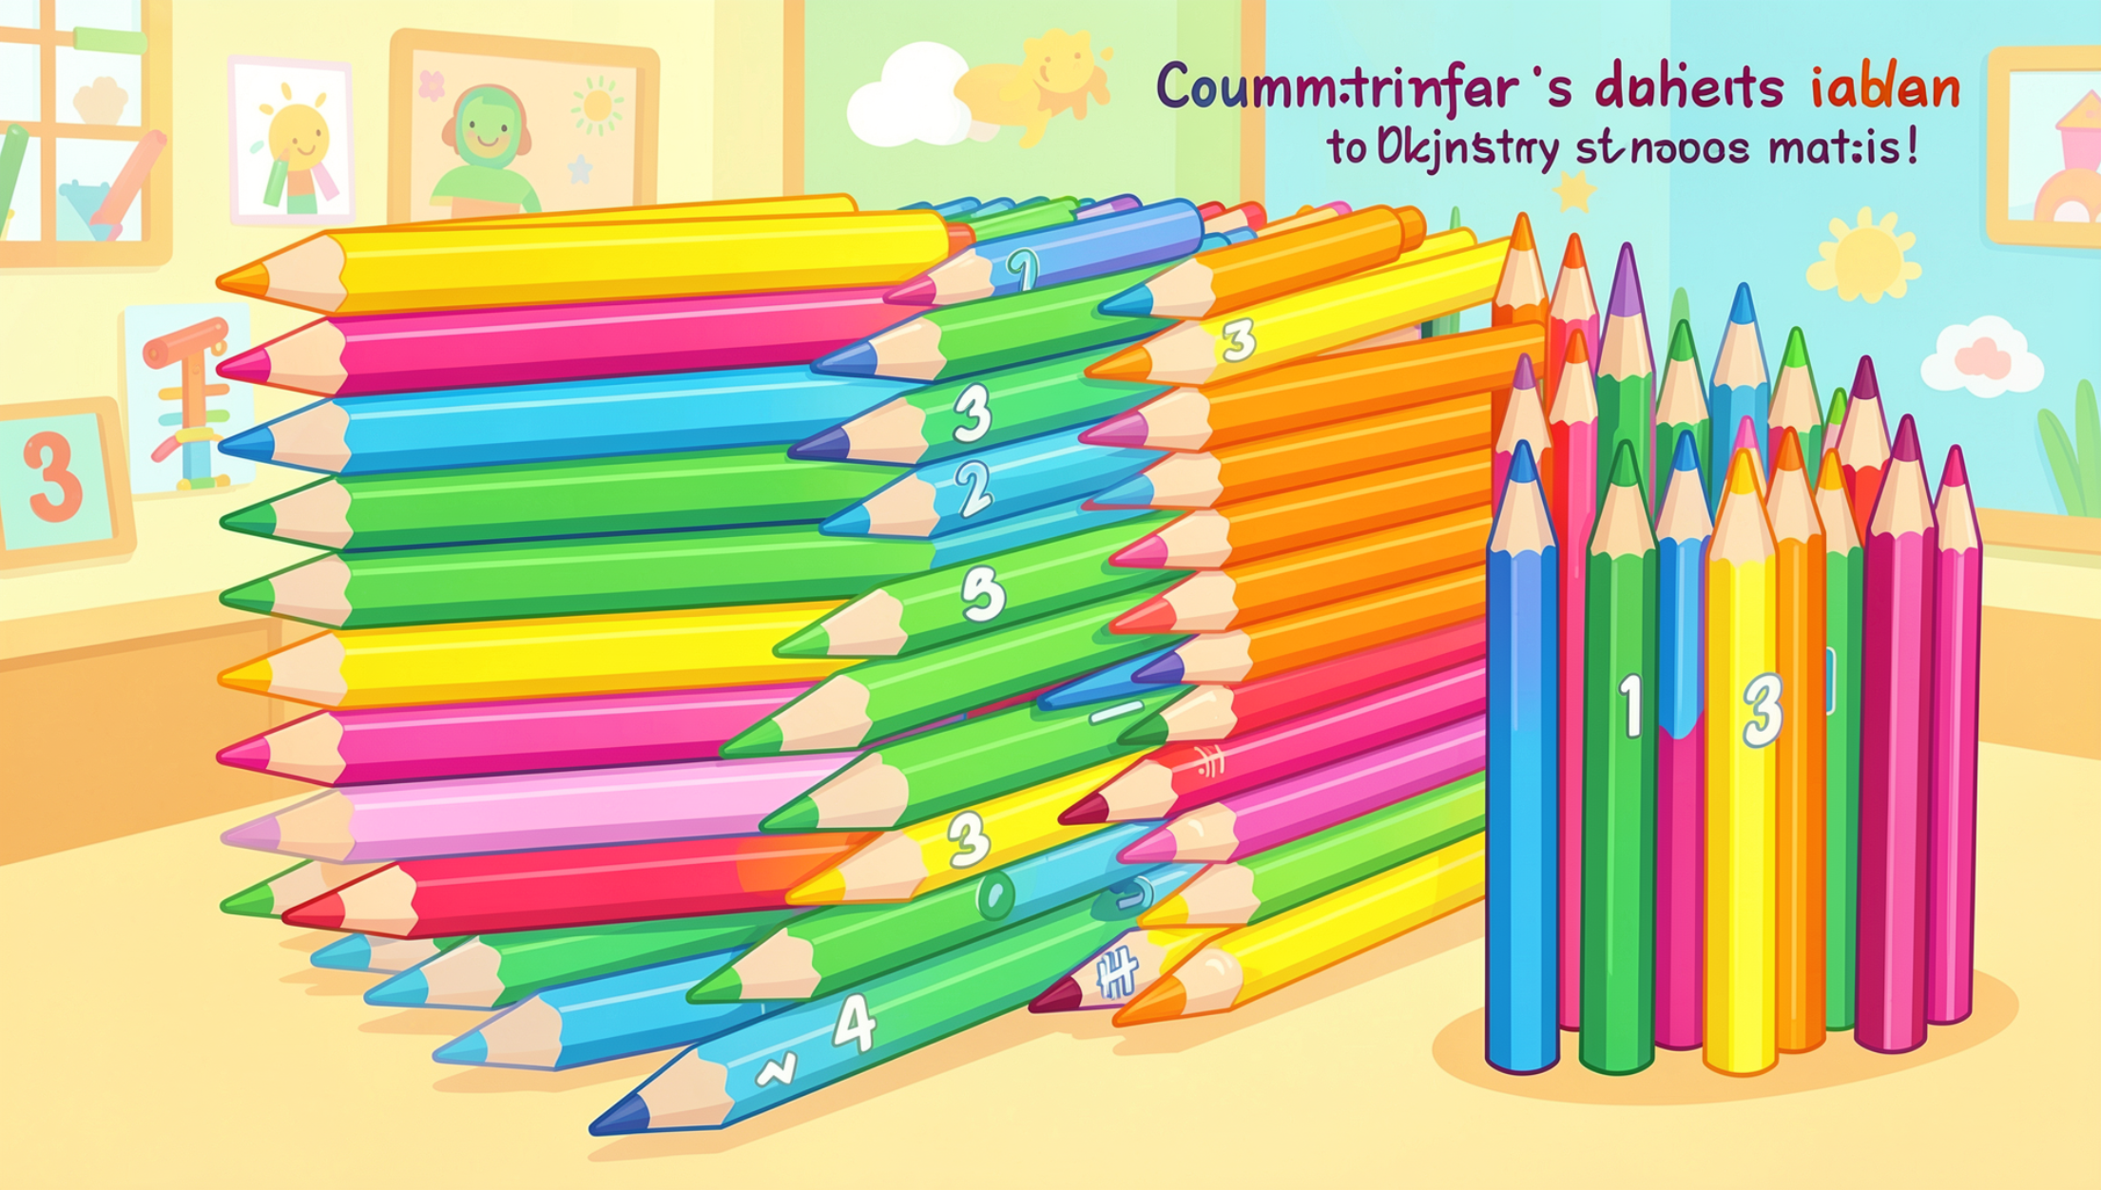
🔍 Ищем Количество
Делим Стоимость на Цену
Знаешь, сколько денег потратил и цену одного товара — выясни, сколько штук купили!
Формула
Задача
Количество = Стоимость ÷ Цена
Потратили 200 рублей на карандаши по 25 рублей. Сколько купили?
200 ÷ 25 = 8 карандашей ✅

Slide 6
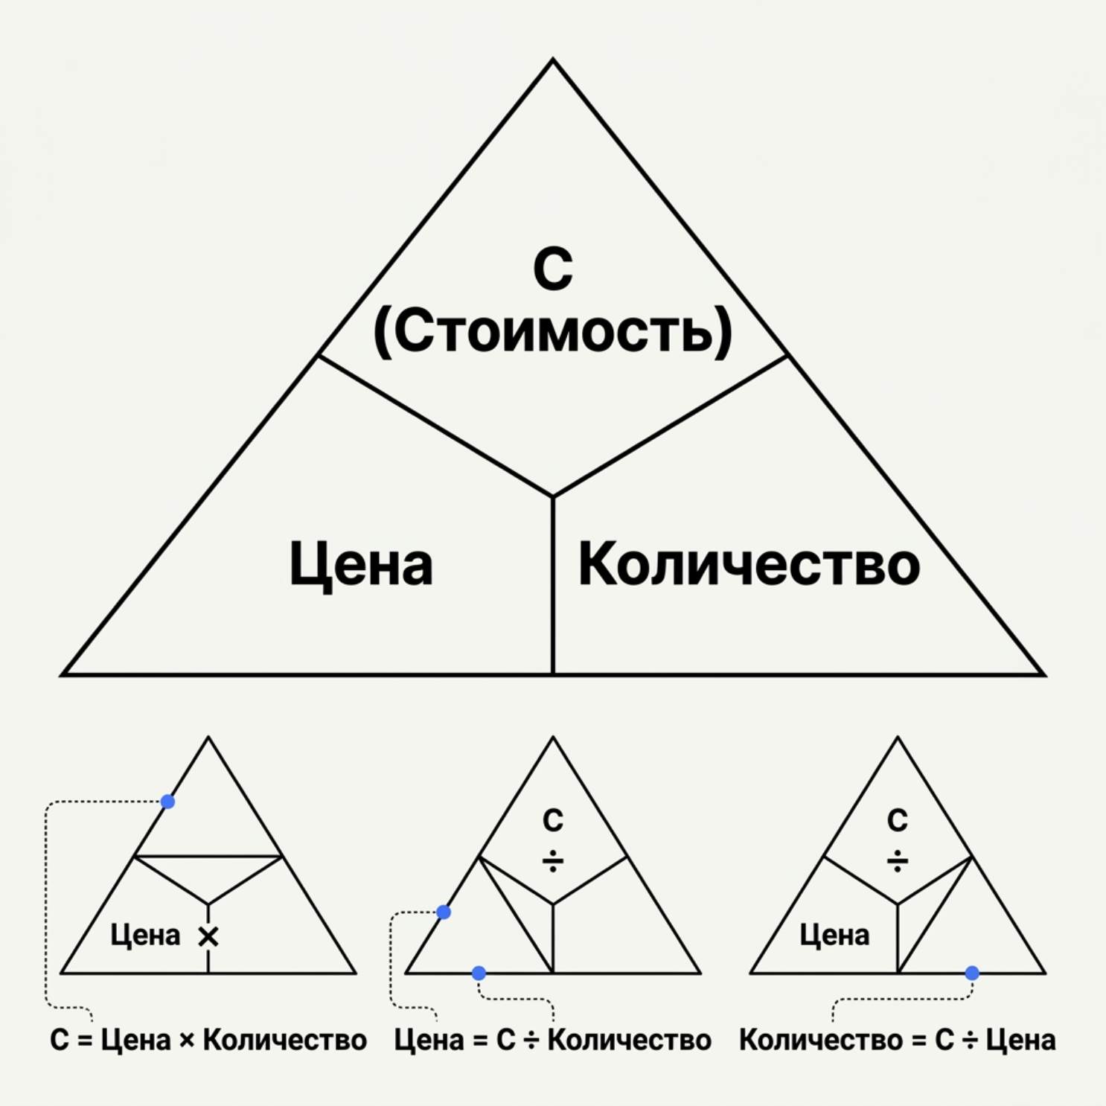

Магический Треугольник
Закрой пальцем то, что ищешь — и треугольник покажет формулу!
1
Закрой Стоимость (С)
С = Цена × Количество
2
Закрой Цену
Цена = С ÷ Количество
3
Закрой Количество
Количество = С ÷ Цена

Slide 7
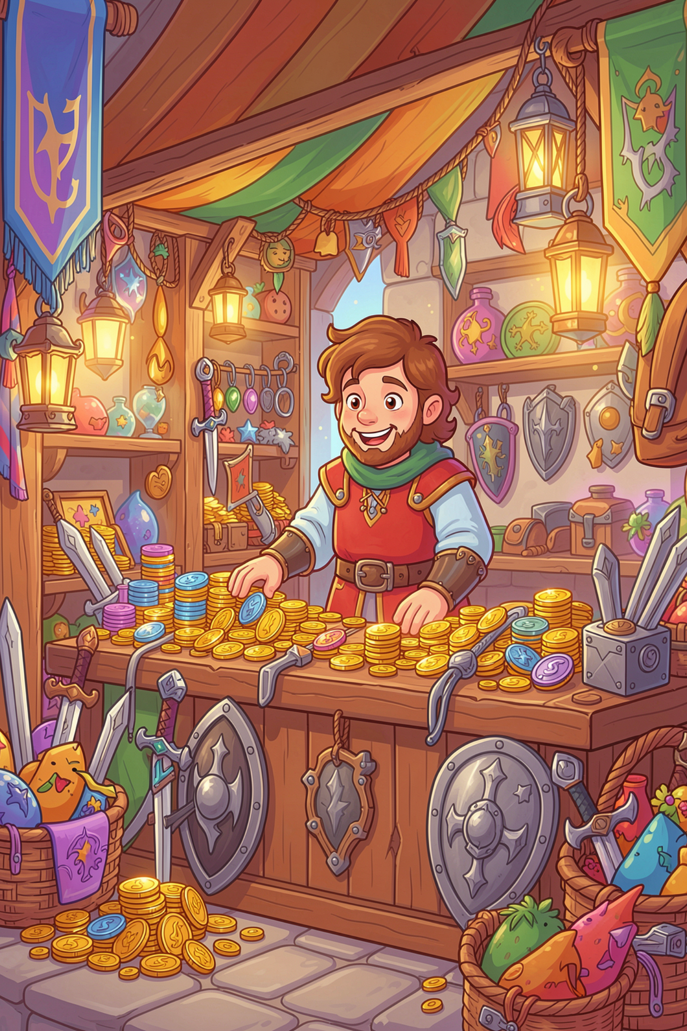
У тебя 500 монет. Хватит ли на 3 меча?
Каждый меч стоит 160 монет. Ты хочешь купить 3 меча. Хватит ли денег?
Шаг 1: Считаем стоимость
Шаг 2: Сравниваем
С = 160 × 3 = 480 монет
480 < 500 — значит хватает! 🎉
Остаток
500 − 480 = 20 монет сдачи 💰

Slide 8
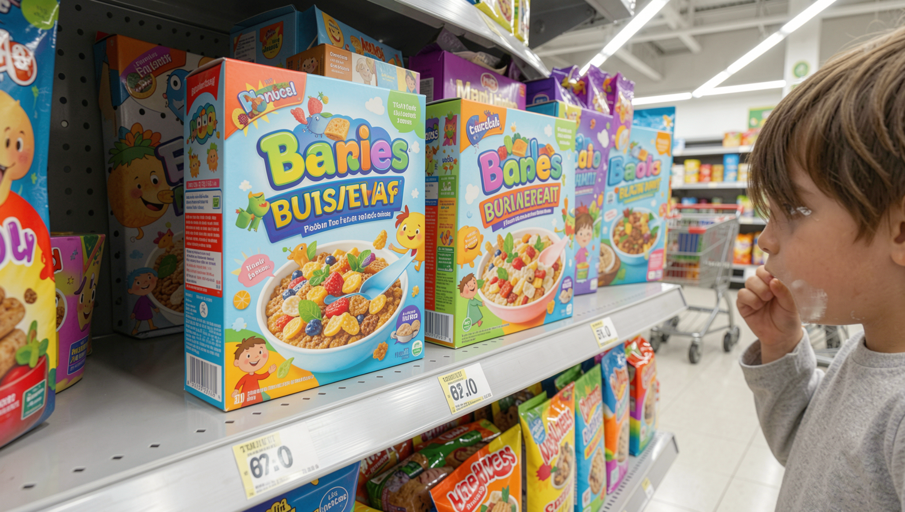

Что Выгоднее: Одна Большая или Две Маленьких?
📦 Большая пачка
500 г — 80 рублей
1 г = 80 ÷ 500 = 0,16 руб.
📦📦 Две маленьких
2 × 250 г — 2 × 45 = 90 рублей
1 г = 90 ÷ 500 = 0,18 руб.
✅ Большая пачка выгоднее! Сравнивай цену за 1 г, 1 мл или 1 штуку — это секрет умного покупателя.

